Slide 1

PIPEÑOX
Integrantes: Felipe Quezada
Diego Valenzuela
Nicolas Lopez
Felipe Fuenzalida
Clemente Faundez

Slide 2
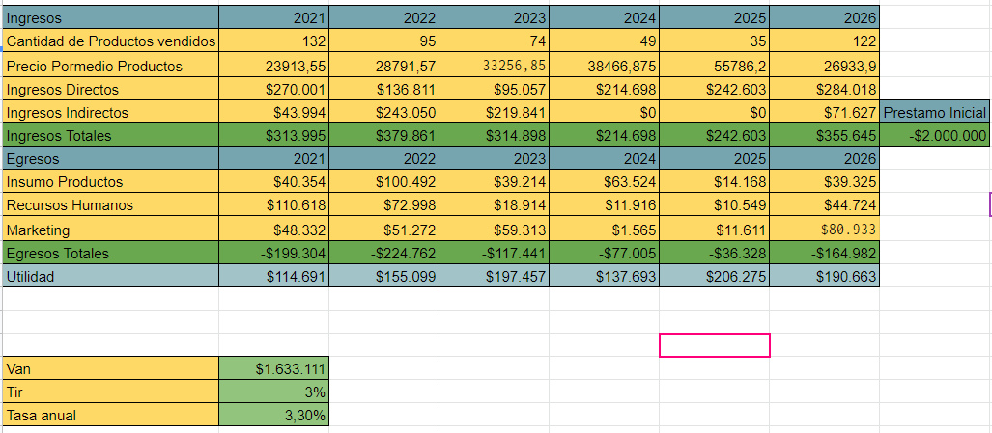
Resumen de plan de 5 años con respecto al van y tir

Slide 3
Nuestro producto
-El producto de este emprendimiento es el pipeño, un vino tradicional de nuestro país que se consume normalmente en el mes de septiembre, en especial el 18.
-Su nombre hace referencia a las pipas, que son barriles de roble chileno para la fermentación del pipeño. Cabe mencionar que el vino pipeño tiene un corto periodo de fermentación.
-La estrategia de precios que usaremos es la de “penetración” que consiste en iniciar con precios más bajos para poder lograr cercanía con los consumidores de una forma más rápida y eficiente, en otras palabras para captar el mayor número de clientes para generar los máximos ingresos posibles.

Slide 4
Mercado y competidores
-Los principales competidores de nuestra organización son las diferentes marcas de bebidas alcohólicas consumidas por la gente, en especial el pisco, que es lo más consumido por los chilenos.
-Nuestro mercado es el mercado de productos de consumo, buscamos satisfacer las necesidades de los consumidores.

Slide 5
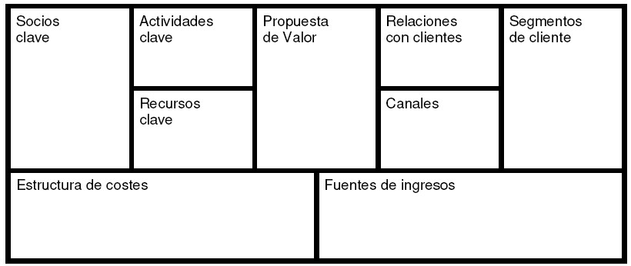
actividad en las redes sociales
investigaciones de mercado
cotizar y comparar los precios de los proveedores
“Pipeñox” te ofrece el pipeño del mercado más conveniente para este retorno a las fiestas patrias. Compuesto por deliciosas uvas y conservado en barriles de madera fina, Pipeñox se lanza al mercado con numerosas promociones y precios al por mayor. con el servicio de despacho express, podrás disfrutar de tu pipeño sin salir de tu localidad por mínimo 10 unidades del producto .
-contacto a través de instagram y redes sociales
-whatsapp de la compañia para poder concretar pedidos, servicio al cliente o cualquier otra que el cliente quiera saber.
-inversionistas
-proveedores
botellas con pipeño
-proveedores de etiquetas
-entidades bancarias y financieras
CHILENOS
personas que van a celebrar el 18 de septiembre
Fondas de las fiestas patrias
Eventos con mayor número de personas
capital
personal
vehículos de reparto
-Instagram
-WhatsApp
-Facebook
costos fijos relacionados a la compra de las botellas con pipeño
costos fijos relacionados a la compra de etiquetas
costos variables relacionados al pago de publicidad
Ingresos operacionales relacionados a la venta de pipeño al por mayor

Slide 6
Modelo financiero
-Recibimos un préstamo de 2 millones de pesos para iniciar nuestro emprendimiento.
- Con el préstamo, realizamos la primera compra de pipeños y una pequeña inversión en facebook ads para publicitar nuestra marca.
-También lo utilizamos para el pago de todos los costos fijos y variables

Slide 7
Oportunidades y riesgos
-Oportunidad→ Tenemos una gran oportunidad próximamente que es el 18 de septiembre, la fecha donde la demanda de nuestro producto tiene su mayor aumento durante el año, pero no solo la fecha específica de 18 de septiembre sino que todo el mes de septiembre cuyo consumo también se ve con un aumento significativo.
-Riesgo→ Corremos un gran riesgo producto al Covid-19, ya que si los contagios aumentan y la situación se sale de las manos nos veremos obligados a volver a la cuarentena y eso significaría la suspensión de fondas, juntas, etc. que son eventos vitales para la venta de nuestro producto.

